Slide 1


역량 튼튼하게
연결 튼튼하게
관계 튼튼하게
2024년도 KDT 하반기과정 인터뷰심사
발표자료
2024. 08. 19.

Slide 2


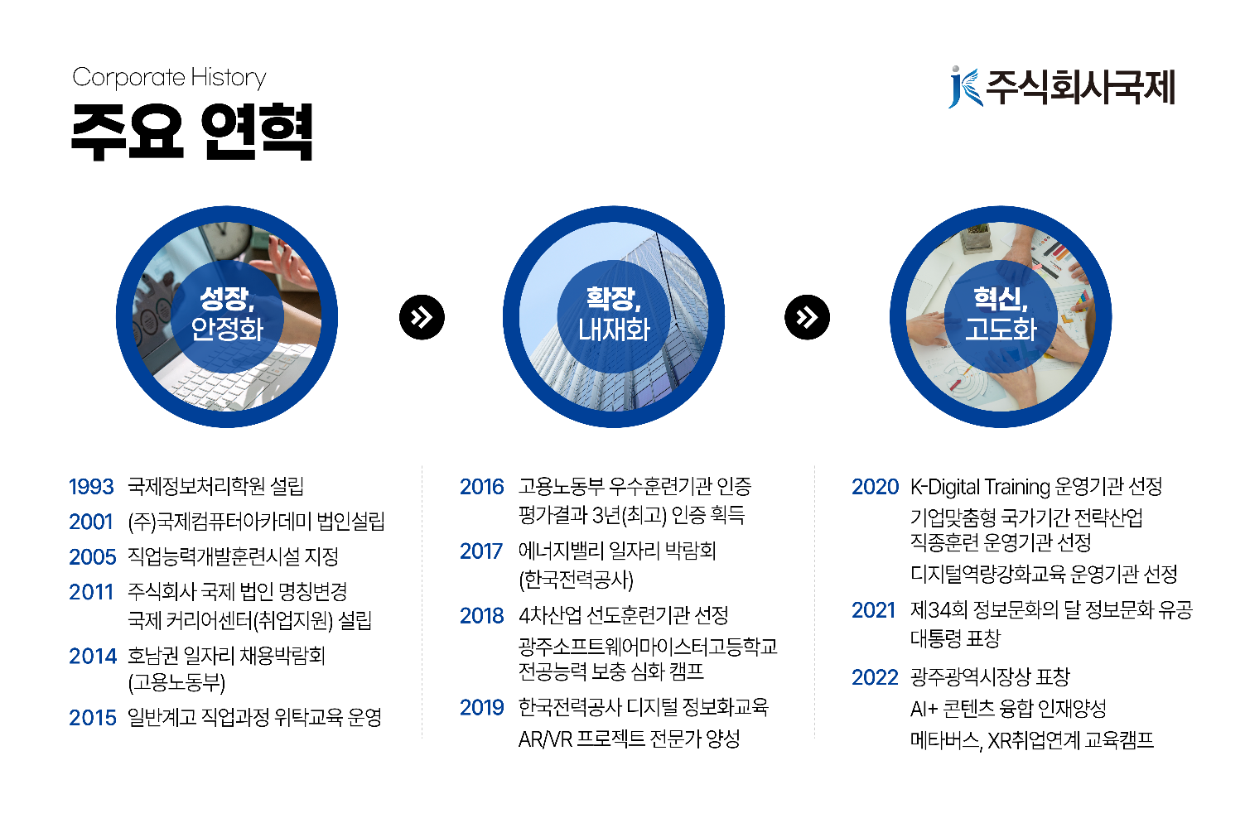


KukJe
기관소개
2021년
우수교육성과
대통령상 수상
2021년
우수고용서비스
장관상 2회 수상
2022년
우수고용서비스
장관상 2회 수상
시장상 1회 수상
2022년
지역 기업 MOU 523개
직접 관리 기업 470개
2022년
훈련생 1만명 배출
취업지원 8,500명
취업자 6,000명
2023년
전국 : 34지점
직원 : 341명+120명
광주국제직업전문학교는 지난 ’20년도 기업맞춤형
국기훈련을 시작으로 현재까지 총 7개 과정 131명의
AI, IoT, 스마트팩토리, 실감콘텐츠 분야 훈련생을 배출

Slide 3
01.
KDT 과정 개요 및 주요 특징
“
”
기업 요구 훈련과정 설계와 프로젝트 중심 교육과정 운영을 통해
기업 실무능력을 보유한 창의적인 인재상을 만든다.
기업 요구 훈련과정 및 교사, 산업체 전문가 활용 관련
훈련 과정 설계 및 운영 주요 특징
고품질 이미지 AI모델 개발자 양성과정
참여기업 전문가 적극적인 교육과정 참여
3개 기업체 2명 실무자 교육과정 강사로 직접 참여
AI기술을 활용한 고품질 이미지 개선 인력 양성 목표
참여기업인 ㈜젠데이터 실무 프로젝트를 최종 프로젝트로 진행
주강사 및 보조강사 투입을 통해 프로젝트 산출물 제작을 위한 학생들 수준 관리
사전교육(20H) : 기초코딩, 용어, 정보처리 개념
프로젝트 평가 발표회 및 미니 채용박람회 진행
해당 교육장 시설 및 장비 : 교육 종료 후 1개월까지 교육생 취업지원을 위해 개방(주간/야간/주말 포함)

Slide 4

02.
KDT 교육과정 필요성과 차별화
기존 국기 과정 운영 사항
KDT 기업맞춤 필요성 및 차별화
Project Training
NCS 국기직종 편성 가이드 기준 교육 설계
교과목 단위 학습에 치중
자격증 관련 교육 위주 교육 실시
취업에 필요한 포트폴리오 준비 부족
취업활동에 대한 개인 역량 부족
취업활동 자신감 부족
과정의 필요성
Project
Training
Assistant
문
제
점
도
출
취업에 필요한 집중된 교육과정 편성이 필요함. : 다양한 분야로의 취업을 준비시키기 위해 여러 교과목 학습으로 높은 수준 실무역량 보유 해결
기업현장 전문가 참여와 기업 프로젝트 제작을 통해 취업률 향상 및 기업들 직업훈련 이미지 향상
기업프로젝트를 통해 부족한 역량(기업의 다양한 요구사항 해결 능력)을 갖출 수 있어 자신감 고취
추가 학습 지원
다양한 실무경험 필요
기관 개선 시도 내용
타 과정과의 차별화
취업의욕 증진을 위한 기능위주 보충학습
방과후 및 주말 보충학습 진행
교육 수료 후 부족한 부분 개선 수료 후 담임교사 주기적인 성과 지도
수료 후 포트폴리오 제작 지원(교육)
구인업체 동행면접 진행
기업 프로젝트 개발에 맞춘 정규교과 설계
기업체특강/성과발표회/멘토링 등 기업들 참여를 통해 훈련생 과정 참여도 및 취업률 향상
교육수준을 맞추기 위한 무료 보충학습 체제 마련 프로젝트 학습 수준에 맞는 개별 학생 역량 강화를 위해 온/오프라인 교육 지원
훈련생 개별 교육 수준 및 학습 관리 등을 위해 주강사 및 보조강사 인력 편성
추
진
내
용
실무 역량 강화
교육 수준 강화
취업활동 자신감 강화
기업프로젝트를
교육현장에서 경험할 수 있는 기회
업체 여건에 적합한 실무역량 강화
기업 프로젝트를 수행할 수 있도록
교과목을 집중 학습하고
개인별 부족한 내용을 보강하도록 함.
팀별 및 개별 프로젝트 제작 강화
취업 포폴로 자신감 고취 기회 마련

Slide 5
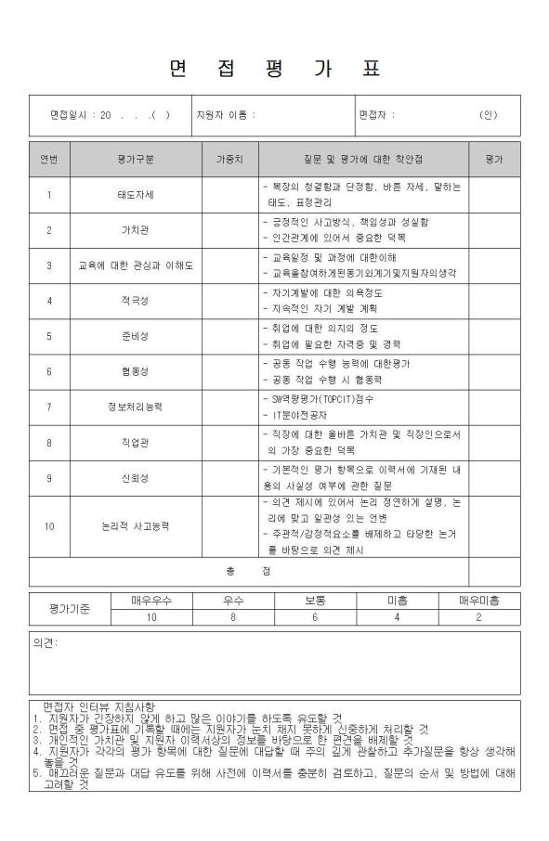
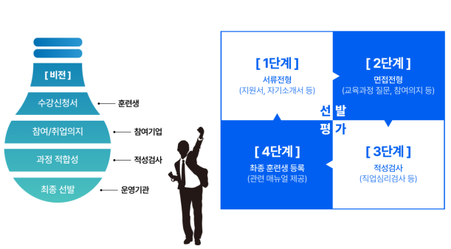
03.
학생 선발 절차 및 사전교육
학생 선발 절차 및 면접 평가표
학생 사전 교육
학생 선발 면접 후 개강 전 오프라인 교육 진행
총 20시간 : 프로그래밍 기초, 정보처리 시스템
기초학습 제공
학습수준 향상
프로그래밍 기초 : 기본 문법
정보처리 시스템 : 정보처리 시스템 이론 지식

Slide 6
04.
교육과정 참여기업 현황
[KDT 하반기 참여기업 현황, 총 채용약정: 10명]
연번 | 참여기업명 | 종목 | 피보험자수 | 참여형태 | 채용인력
1 | ㈜젠데이터 | 소프트웨어 개발 및 공급 | 14 | 수요조사, 과정개발, 프로젝트, 취업지원, 강사, 멘토 | 2
2 | ㈜인비즈 | 소프트웨어 개발 및 공급 | 25 | 수요조사, 과정개발, 취업지원, 프로젝트 피드백 | 3
3 | ㈜지아이랩 | 소프트웨어 개발 및 공급 | 13 | 수요조사, 과정개발, 취업지원, 프로젝트 피드백 | 5

Slide 7
05.
교육과정 참여기업 현황(예비)
[KDT 하반기 예비 참여기업 현황]
연번 | 참여기업명 | 종목 | 피보험자수
1 | (주)블루캡슐 | 응용소프트웨어개발 ,공학연구개발업 | 25
2 | ㈜SmartCube | 응용 소프트웨어 개발 및 공급업 | 34
3 | ㈜알엑스오 | 응용 소프트웨어 개발 및 공급업 | 10
4 | 마이데이터랩 | 소프트웨어 개발 및 공급 | 3
5 | 큐넷 | 응용소프트웨어 개발 | 7
6 | 씨엔인포 | 소프트웨어 및 하드웨어 | 1
7 | 천연스토리 | 데이터베이스 및 온라인정보제공업 | 10
8 | 에이오코리아 | 정보서비스업 | 7
연번 | 참여기업명 | 종목 | 피보험자수
9 | (주)엠투테크 | 소프트웨어개발 | 8
10 | ㈜메타랩 | 소프트웨어개발 | 7
11 | ㈜GNICT | 정보통신업 | 23
12 | 엠엔유튜브 | 소프트웨어 개발 및 공급 | 8
13 | ㈜팔칠구삼 | 응용소프트웨어 개발 및 공급 | 7
14 | 엑스오 | 응용 소프트웨어 개발 및 공급 | 22
15 | ㈜유오케이 | 소프트웨어 개발 및 공급 | 29
16 | ㈜제이커브이엔티 | 소프트웨어개발 | 10

Slide 8
06.
교육과정 설계(AI 분야 수요조사)
고급 이미지 AI 모델 개발자 양성과정
프로젝트(㈜ 젠데이터)
참여기업 사전 정보교류
기업체 요구 교과 구성
기업 실무자
교육과정 편성
기업체 요구사항
교육과정 적용
SW
기본기술
파이썬 언어
Python, 데이터분석
240H
웹개발(Front-end/Back-end)
HTML, CSS3, JavaScript, React.js, Django, FastAPI, 서버구현
데이터베이스 기본 실무
개발환경 구축 및 DB구현
AI
기술
머신러닝, 딥러닝 기초
머신러닝, 딥러닝 기본
405H
고급 딥러닝 모델 구현
신경망 구조 및 모델링
데이터 전처리 및 이미지 개선 기술
이미지 전처리, 데이터 증강 및 분석
고급 이미지 개선 기술 및 배포
슈퍼 레졸루션, 스타일 트랜스퍼, AI 모델 배포 및 운영
프로젝트
구현
프로젝트 기획 및 협업 능력
팀프로젝트 활동
300H
프로젝트 구축 및 완성 능력
프로젝트 제작 및 발표회

Slide 9
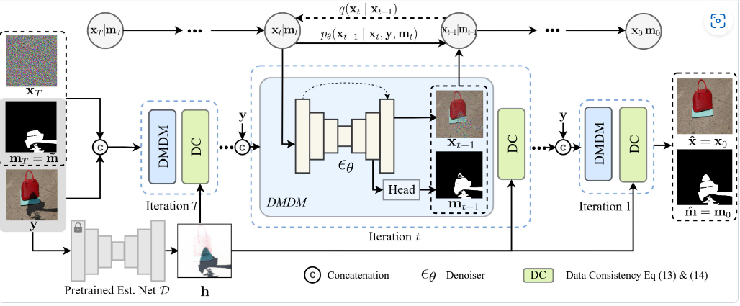

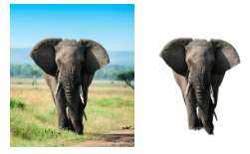
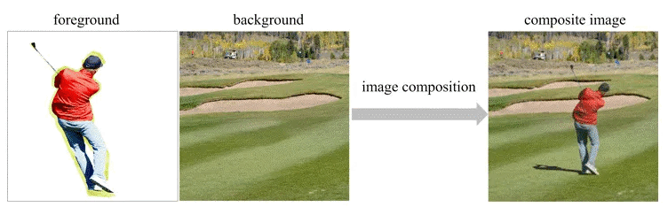
07.
고품질 이미지 AI모델 구축과정
㈜젠데이터 : 고품질 상품이미지 생성 AI 모델 구현
이미지 배경제거
객체와 배경 분리
객체 합성 및
그림자 생성

Slide 10
E/L BOX BASE ASS'Y (강전반 내부) | E/L BOX SETTING ASS'Y (셋팅 완료후 강전반 외부)
08.
내부 전문교강사 및 현장전문가 인력 Pool
내부 교강사 인력풀
산업체 현장전문가 인력풀
▼ 해당 교육과정 참여 내부인력
▼ 해당 교육과정 참여 산업체 전문가
김덕중
(16년 경력)
직업훈련교사 1급 (정보기술개발)
직업훈련교사 3급 (인공지능)
정보처리기사, 데이터베이스관리사2급
㈜젠데이터
함민혁 대표
현) ㈜젠데이터 대표(‘20~현재)
우강철
(16년 경력)
SUN CERTIFICATION, 정보처리기사, 컴퓨터프로그래머 2급, 정보기술개발 3급
㈜젠데이터
함준혁 CTO
Robotics developer, CEO('13~'16)
재)차세대융합기술연구원('21~'22)
㈜젠데이터('22~현재)
최진아
(5년 경력)
㈜오이솔루션 사원('17~'21)
정보처리기사
▼ 참여가능 산업체 전문가 인력풀
씨엔인포
최희성 대표
현)씨엔인포 대표
광주여자대학교 시간강사(’22~현재)
㈜큐넷 개발팀 주임(‘20)
▼ 훈련기관 예비 교강사 인력풀
신미나
(21년 경력)
광주여자대학교(SW개발, 실감등 강의)
전남대학교 컴퓨터공학 석사
광주국제직업전문학교 KDT 강의
㈜큐넷
이금성 대표
현) 큐넷 대표(’14~현재)
현네트워크 주식회사 개발팀장(‘02~’14)
손원섭
(3년 경력)
엠엔유튜브 팀장(’20~’22)
휴인텍 팀장(’22~’23)
스마트인재개발원 KDT 강의
㈜엑스오
김전일 대표
현) ㈜엑스오 대표이사
㈜이덴트 차장(‘15)
㈜글로벌아이 팀장(‘08~’13)
신동표
(20년 경력)
밷엘직업전문학교 강의('03~'14)
The국제직업전문학교('21~'23)
㈜팔칠구삼
박덕화 대표
현)㈜팔칠구삼 대표이사
광주광역시청 스스로해결단 위원(‘18~’19)
이은비
(11년 경력)
스마트인재개발원 팀장(’16~’23)
호남대학교 컴퓨터공학 석사
광주국제직업전문학교 산대특 강의
마이데이터랩
김재우 이사
현)마이데이터랩 기술이사

Slide 11
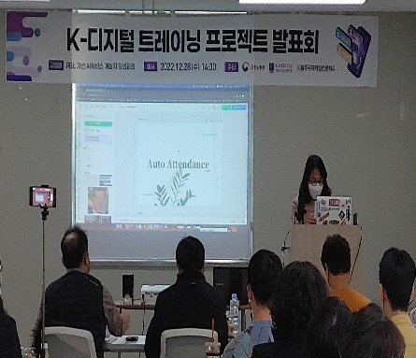
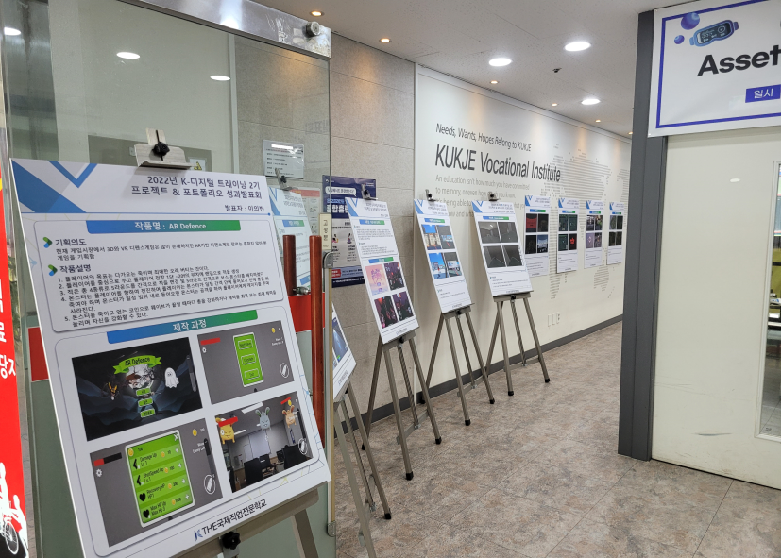
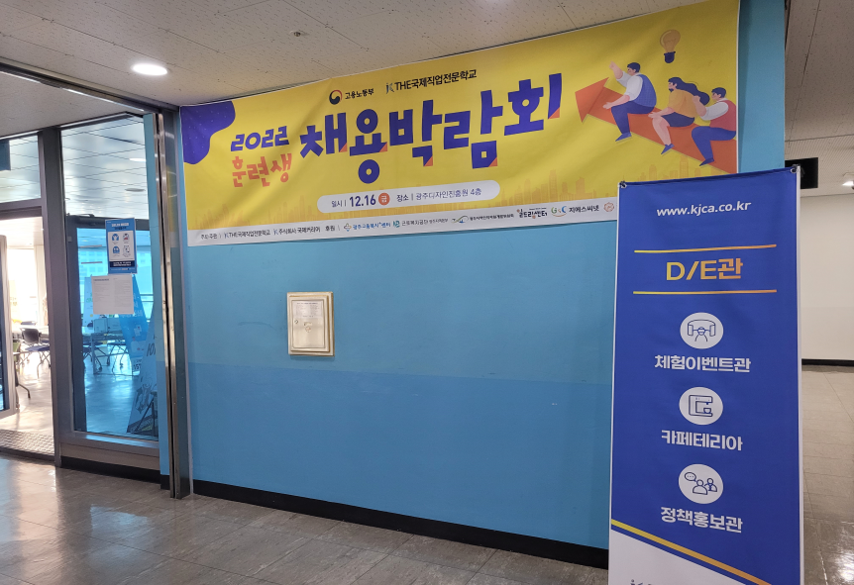
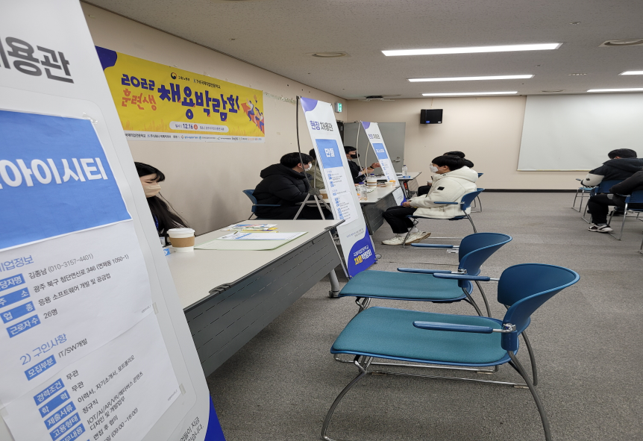
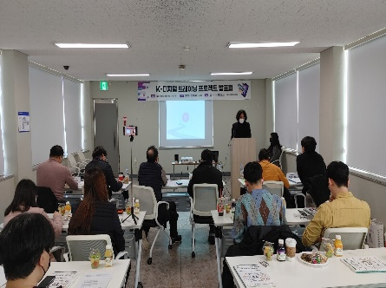
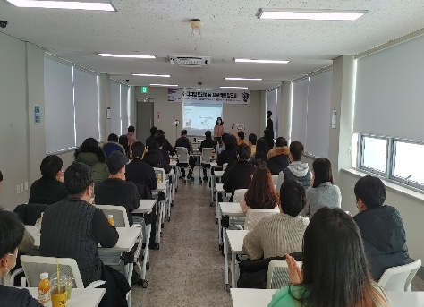
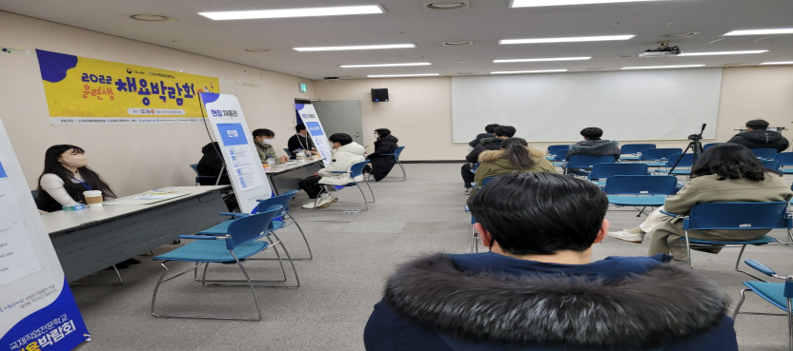
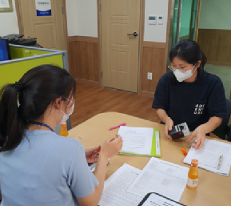
09.
과정 종료 후
“
”
본 교육과정의 수료식은 성과발표회 및 미니 채용박람회로 운영
채용과 축제의 장으로 활용될 수 있도록 하며 종료 후 6개월 이내 취업할 수 있도록
예산투입과 인력배치 (인력양성협의체 정기운용, 채용매니저활용 90%취업목표)
성과 발표회 / 미니 채용박람회

Slide 12





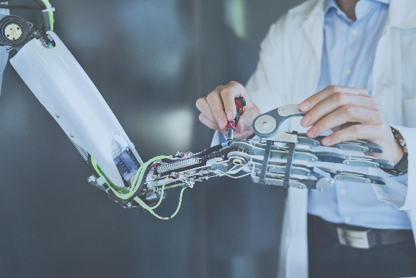
KukJe
광주국제 무엇이 다른가?
K디지털 트레이닝 AI, IoT, 빅데이터, 스마트팩토리, 실감콘텐츠 등
프로젝트 기반 실무능력 향상과 기업 협력을 통한 성과 도출
WHY?
Professional
취업 UP
수준 UP
협약기업(참여/미참여 기업) 정보 교류
기존 선배 수료생들을 통한 기업확보
선발기준표에 맞는 훈련생 선발
사전학습 지원 : 20시간(정보처리, 코딩)
온/오프라인 지원 : 부진자 학습 수준 향상
매 수료시 성과발표회 및 취업박람회
국제커리어센터 적극적 취업 협업
학습동아리 활동비 지원 : 월10만원
프로젝트 준비비 지원 : 팀별 월10만원
광주 KukJe
Benefit
현장 UP
관리 UP
현장 전문가, 산업체 대표를 초빙하여 강의 진행
現강사풀 본 기관 적극적 협력
기업체 프로젝트 활용 현장 적합 인재양성
주/보조강사 활용을 통해 수준 미달 훈련생 수업 중 온/오프라인 지원
교육 및 생활 만족도 향상
전담매니저 / 훈련생 간담회
운영위원회를 통한 사업 관리 향상

Slide 13

청년들의 성공취업을 돕습니다.
모집, 상담, 교육, 관리, 취업지원
고품질 교육지원에 힘쓰겠습니다.

